Slide 1









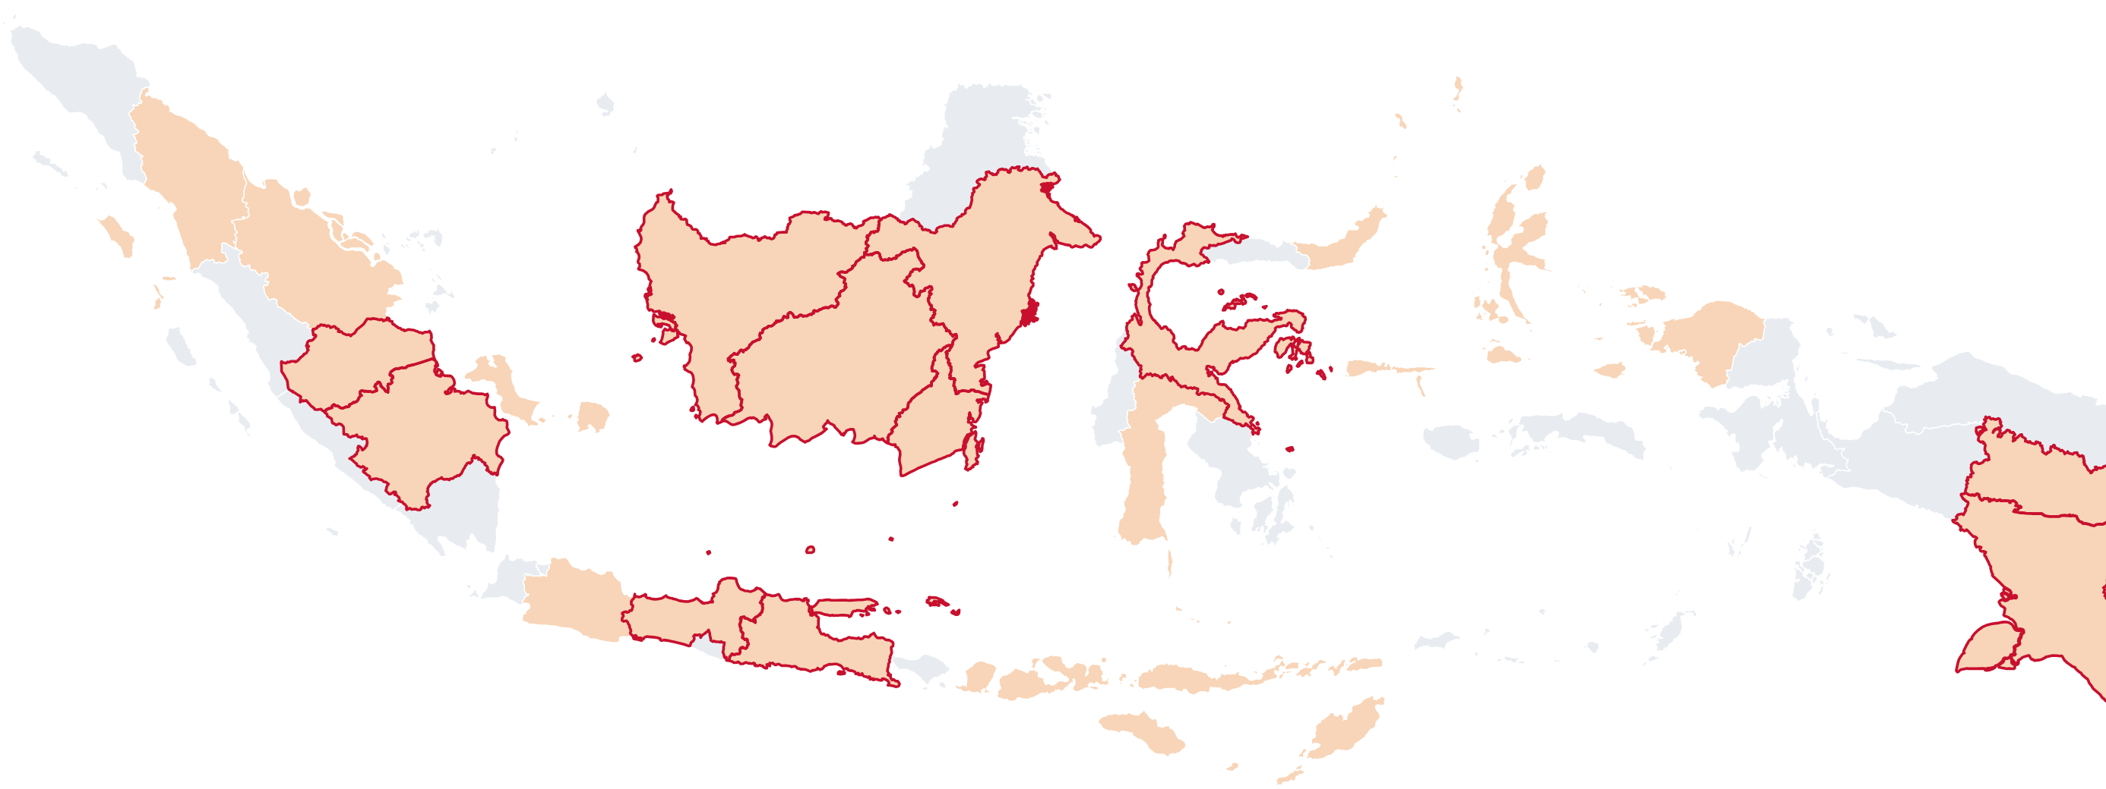







Laporan 22–23 Oktober 2026: 35 kejadian menonjol di 21 provinsi, terdiri atas 26 karhutla, 5 kekeringan, dan 4 bencana lainnya; 13 karhutla masih dalam proses penanganan
KEJADIAN BENCANA
PERLU PERHATIAN
36
35
26
5
4
12
laporan kejadian
kejadian menonjol
karhutla
kekeringan
bencana lainnya
karhutla perlu perhatian
STATUS PENANGANAN
40%
60%
Sum. Utara
1
14 / 35
21 / 35
!
1
1
Sul. Utara
Maluku Utara
1
Kal. Timur
1
Riau
!
Kal. Barat
1
!
selesai
dalam penanganan
!
!
1
Sul. Tengah
1
Papua Barat Daya
Jambi
1
1
Kal. Tengah
1
KARHUTLA DALAM PENANGANAN (13)
!
1
!
1
Sum. Selatan
1
Kep. Babel
Kal. Selatan
!
Kalimantan Tengah
sisa ± 16.097 ha
!
!
Sumatera Selatan
sisa ± 2.050 ha
3
Sul. Selatan
Papua Pegunungan
1
!
Kalimantan Selatan
sisa ± 1.506 ha
!
Kalimantan Barat
sisa ± 1.370 ha
!
!
Kalimantan Timur
sisa ± 1.295 ha
!
Papua Selatan
1
!
Papua Selatan
sisa ± 861 ha
Jawa Barat
1
3
!
!
Jambi
sisa ± 379 ha
5
4
Jawa Timur
!
Sulawesi Tengah, Tojo Una-Una
sisa ± 225 ha
1
1
1
NTT
!
Papua Pegunungan
sisa ± 186 ha
Jawa Tengah
NTB
Nusa Tenggara Barat
sisa ± 39 ha
!
Jawa Timur, Gunung Arjuno
sisa ± 20 ha
!
Jawa Tengah, Karanganyar
sisa ± 18 ha
karhutla
kekeringan
gempa bumi
kebakaran TPA
banjir
perlu perhatian
!
Jawa Tengah, Wonosobo
sisa ± 5 ha
!
YANG AKAN DILAKUKAN BNPB
Pemadaman prioritas
Keselamatan warga
Air bersih
• Water bombing dan penyekatan di Gunung Arjuno dan Karanganyar
• Pemadaman darat di Tojo Una-Una
Pendampingan 152 pendaki terdampak di Wonosobo; masker untuk warga di kota dengan PM2.5 Berbahaya (Palembang, Palangka Raya)
Melanjutkan distribusi air bersih untuk ±44.045 KK terdampak kekeringan di 5 kabupaten Jawa Tengah
Badan Nasional Penanggulangan Bencana | Copyright 2026
1

Slide 2














Rincian 35 kejadian menonjol: 26 karhutla (13 di antaranya masih dalam proses penanganan), 5 kekeringan di Jawa Tengah, dan 4 bencana lainnya
Karhutla
26
Kekeringan
5
LOKASI
TERBAKAR 1 JAN–22 OKT
22 OKT: HOTSPOT, SISA
Jawa Tengah
5 kejadian
Kalimantan Tengah
± 714.785 ha
12.682 hotspot
sisa ± 16.097 ha
LOKASI
TERDAMPAK
BANTUAN AIR
Kalimantan Barat
± 355.200 ha
1.016 hotspot
sisa ± 1.370 ha
TOTAL
44.045 KK 154.471 jiwa
231.000 liter, 46 tangki
Sumatera Selatan
± 225.464 ha
2.327 hotspot
sisa ± 2.050 ha
Jambi
± 36.620 ha
383 hotspot
sisa ± 379 ha
Banyumas
19.941 KK 68.750 jiwa
45.000 liter, 10 tangki
Riau
± 31.366 ha
Magelang
8.226 KK 31.270 jiwa
39.000 liter, 8 tangki
Kalimantan Selatan
± 117.408 ha
1.447 hotspot
sisa ± 1.506 ha
Demak
7.457 KK 37.324 jiwa
50.000 liter, 10 tangki
Kalimantan Timur
± 139.719 ha
999 hotspot
sisa ± 1.295 ha
Papua Selatan
± 313.281 ha
1.169 hotspot
sisa ± 861 ha
Klaten
5.136 KK 17.127 jiwa
80.000 liter, 16 tangki
Papua Pegunungan
± 14.347 ha
276 hotspot
sisa ± 186 ha
Grobogan
3.285 KK dalam pendataan
17.000 liter, 2 tangki
Nusa Tenggara Barat
± 28.592 ha
173 hotspot
sisa ± 39 ha
Kep. Bangka Belitung, Bangka Tengah
± 6.545 ha
Jawa Barat, Sumedang
± 677 ha
Bencana lainnya
4
Jawa Tengah
3 kejadian
total ± 597 ha
Karanganyar
± 312 ha
15 hotspot
sisa ± 18 ha
Gempa bumi
Wonosobo
± 104 ha
5 hotspot
sisa ± 5 ha
1 kejadian
Klaten
± 181 ha
Nusa Tenggara Timur
Transisi s.d. 27 Des
186 huntara
Jawa Timur
4 kejadian
total ± 7.160 ha
±27.567
156
118.834
Gunung Arjuno
± 2.576 ha
19 hotspot
sisa ± 20 ha
jiwa mengungsi
jiwa meninggal
rumah rusak
Probolinggo
± 3.088 ha
Magetan
± 357 ha
Kebakaran TPA
Jombang
± 1.139 ha
2 kejadian
Sulawesi Tengah, Tojo Una-Una
± 11.202 ha
68 hotspot
sisa ± 225 ha
Jawa Timur, TPA Supit Urang
± 14 ha
masih pemadaman
Sulawesi Selatan
3 kejadian
total ± 3.248 ha
Papua Barat Daya, TPA Malkon, Sorong
± 7 ha
sisa ± 3 ha
Sidenreng Rappang
± 2.587 ha
Banjir
Luwu
± 639 ha
1 kejadian
Sinjai
± 22 ha
Sumatera Utara, Simalungun
±128 KK
±90 rumah
surut
Sulawesi Utara, Minahasa
± 228 ha
Maluku Utara, Kota Tidore
± 422 ha
KETERANGAN
selesai
dalam penanganan
Papua Barat Daya, Raja Ampat
± 2.474 ha
Badan Nasional Penanggulangan Bencana | Copyright 2026
2

